Slide 1
BARET TESPİTİ PROJESİ
ViT ve YOLO Karşılaştırması
Accuracy, işleme zamanı ve kullanım alanı açısından iki nesne tespit yaklaşımının incelenmesi
YOLOv8 • RT-DETR (ViT) • Şantiye Baret Tespiti Vaka Analizi

Slide 2
Önce Büyük Resmi Görelim
Bilgisayarlı görü (Computer Vision), birden çok alt görevden oluşur
Image Classification
Object Detection Nedir?
Object Detection
SEN BURADASIN
Bilgisayarın bir görüntüde:
Semantic Segmentation
1
Nesnenin NE olduğunu (sınıf)
Instance Segmentation
2
NEREDE olduğunu (konum / kutu)
Pose Estimation
aynı anda söylemesidir.
OCR
Bu modelleri gerçekleştiren iki büyük aile var:
CNN Tabanlı
Transformer Tabanlı
Tracking
2

Slide 3
İki Büyük Model Ailesi
Nesne tespiti yapan modeller, görüntüyü işleme biçimlerine göre ikiye ayrılır
CNN TABANLI
TRANSFORMER TABANLI
Görüntüyü evrişim (convolution) filtreleriyle katman katman işler.
Görüntüyü küçük parçalara (patch/token) bölüp aralarındaki ilişkiyi öğrenir. Burada ViT ortaya çıkar.
R-CNN
DETR (detection transformer)
Fast R-CNN
Deformable DETR
Faster R-CNN
DINO (Detection)
SSD
RT-DETR
YOLO
Grounding DINO
RetinaNet
DINOv2
EfficientDet
3

Slide 4
ViT (Vision Transformer) Nedir?
CNN yerine Transformer mimarisiyle görüntüyü işleyen yaklaşım
CNN Yaklaşımı
ViT Yaklaşımı
224×224 görüntü
Görüntü küçük karelere bölünür
Filtre uygula
↓
Her kare bir token (kelime) sayılır
Filtre uygula
↓
Transformer, tokenlar arası ilişkiyi öğrenir
Filtre uygula
↓
Özellik haritası
Özellikler çıkarılır
4

Slide 5
Kritik Soru: ViT Tek Başına Nesne Tespiti Yapar mı?
HAYIR
ViT tek başına sadece bir Backbone'dur (özellik çıkarıcı). Kutu çizen bir birim içermez.
Görüntü
→
ViT
(Backbone)
→
Özellikler
Çıkarıldı
Kutuları çizen kimse yok — bir şey eksik.
Bu yüzden üzerine bir Detection mimarisi (ör. DETR) eklenir:
Görüntü
→
ViT
(Backbone)
→
Transformer
Decoder
→
Bounding
Box
Önemli ayrım: "ViT nesne tespiti yapıyor" derken kastedilen genellikle ViT tabanlı bir detector'dür — saf ViT tek başına değildir.
5

Slide 6
Bir Nesne Tespit Modelinin Anatomisi
Model tek parça değildir — üç bileşenden oluşabilir
1
2
3
BACKBONE
NECK
DETECTOR
Özellik Çıkarıcı
Boyun-Köprü (Her modelde yok)
Karar Verici (Head)
Kenar, şekil ve renkleri öğrenir.
Sınıf söylemez, kutu çizmez.
Örn: ResNet, ViT, Swin
→
Backbone ile Detector arasında köprü.
Farklı boyuttaki nesneleri yakalar.
Örn: FPN, PAN
→
Özellikleri kullanıp sınıf ve
koordinatı hesaplar.
Örneğin "Burada baret var" der.
6

Slide 7
Transformer Terimini Kavrayalım
Encoder-Only / Decoder-Only / Encoder-Decoder — bunlar Transformer mimarisinin iç blok tipleridir
Encoder-Only
Decoder-Only
Encoder-Decoder
Örn: ViT
Örn: GPT, Llama
Örn: DETR, RT-DETR
BACKBONE görevini üstlenir
Tespitte kullanılmaz
BACKBONE + DETECTOR birlikte
Resmin tüm parçalarını okur, öz-dikkat (self-attention) ile özellik çıkarır.
Metin / kelime üretimi yapar. Nesne tespiti mimarisinin bir parçası değildir.
Encoder özellikleri anlar; Decoder o özelliklerden nesne kutularını üretir.
Encoder/Decoder ayrımı bir iç mimari tercihidir — ViT (Encoder-Only) sadece Backbone rolü oynarken, DETR/RT-DETR (Encoder-Decoder) Backbone'dan aldığı özellikleri Decoder ile birleştirip doğrudan kutu üretir. Yani "kaç parçalı Transformer" sorusu aslında modelin hangi görevi (özellik çıkarma mı, üretim mi, ikisi de mi) yaptığının cevabıdır.
Özetle: YOLO gibi klasik modellerde Backbone olarak CNN kullanılırken; ViT gibi modeller Encoder-Only yapısıyla Backbone görevini üstlenir. RT-DETR ise bu Backbone'un çıkardığı özellikleri Transformer Encoder-Decoder bloğu ve Detection Head ile birleştirerek kutuları çizer.
7

Slide 8
Mimari Karşılaştırma: YOLO ve RT-DETR
Projede kullanılan iki modelin temel mimari farkları
 | YOLOv8 | RT-DETR (ViT)
Aile | CNN tabanlı, tek aşamalı (one-stage) | Transformer tabanlı, uçtan uca (end-to-end)
Kutu Üretimi | Görüntüyü grid'e böler, hücre başına tahmin | Hibrit Encoder + Transformer Decoder
Post-processing | NMS (Non-Maximum Suppression) kullanır | NMS kullanmaz — uçtan uca tahmin
Bağlam Yakalama | Yerel (lokal) özellik odaklı | Global context — sahnenin bütününü görür
Hedef Kitle | Hız ve gerçek zamanlılık | YOLO'ya hız konusunda rakip olmak üzere tasarlandı
7

Slide 9
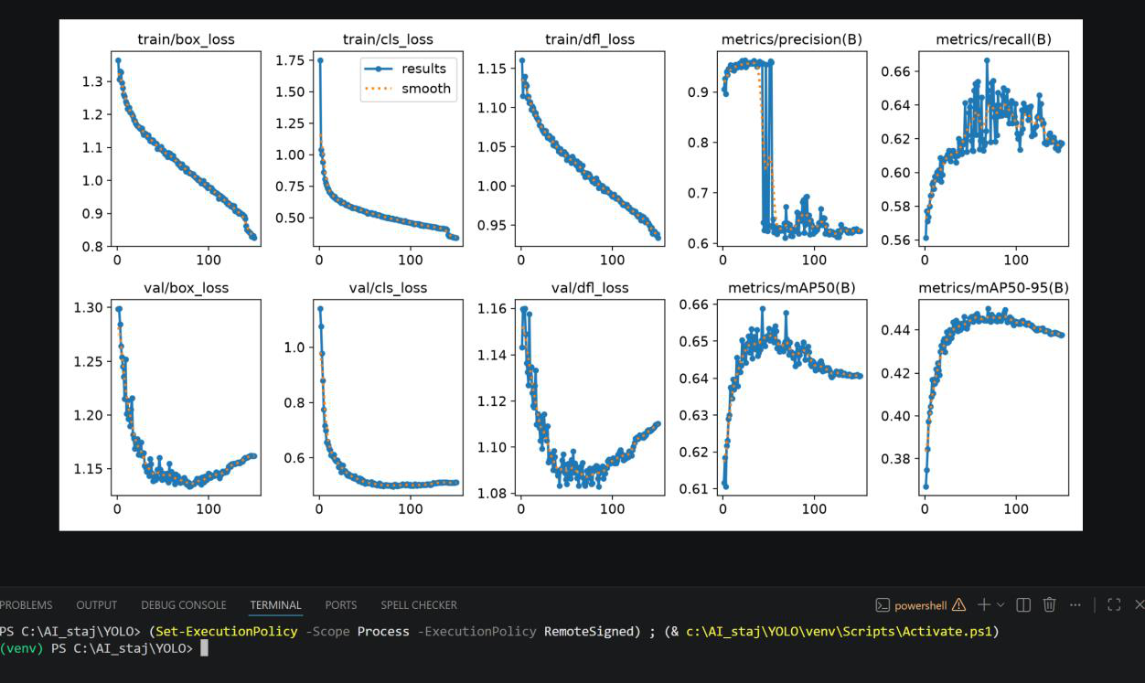
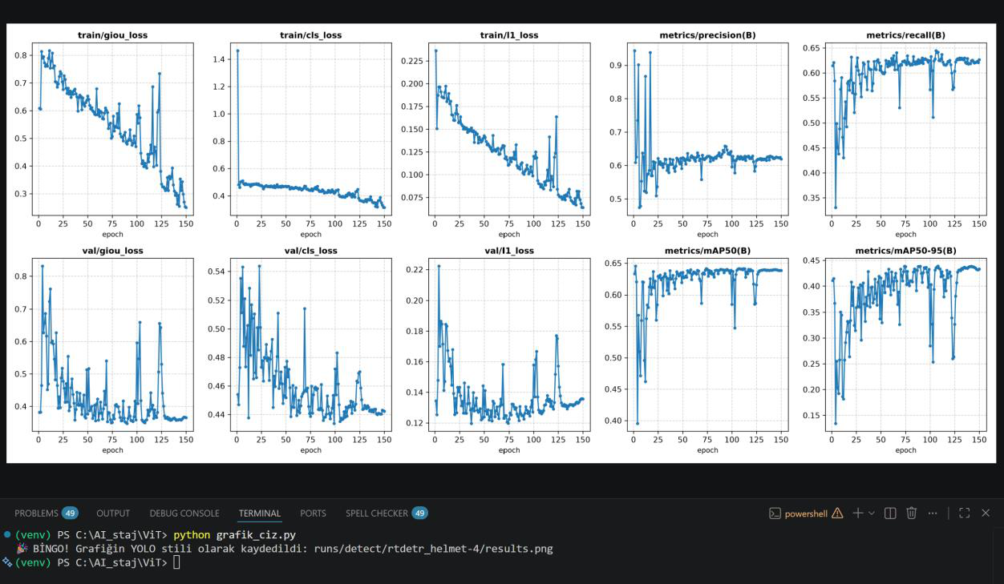
Proje Sonuçları: Eğitim Grafikleri Analizi
Baret veri seti üzerinde 150 epoch eğitim — YOLOv8 ve RT-DETR karşılaştırması
YOLOv8
RT-DETR (ViT)
• Precision 50. epoch'ta ~%95 iken sonrasında ~%62'ye geriliyor • val/box_loss ve val/dfl_loss 50-60. epoch'tan sonra tekrar yükseliyor → overfitting (ezberleme)
• mAP50 ~%65 zirve, mAP50-95 sonunda ~%43
• Kayıp grafikleri dalgalı ama istikrarlı biçimde düşüyor • Ani bir overfitting patlaması görülmüyor
• Precision ~%62, Recall ~%63 seviyesinde kararlı
• mAP50 ~%64 bandında 150 epoch boyunca stabil
8

Slide 10
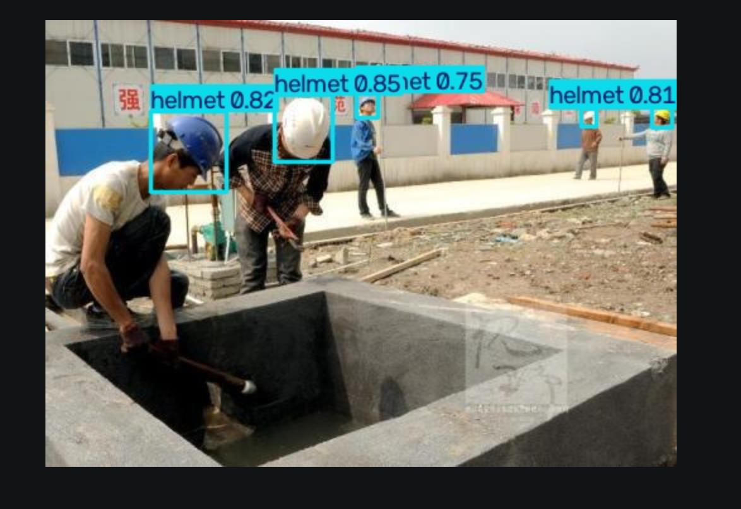
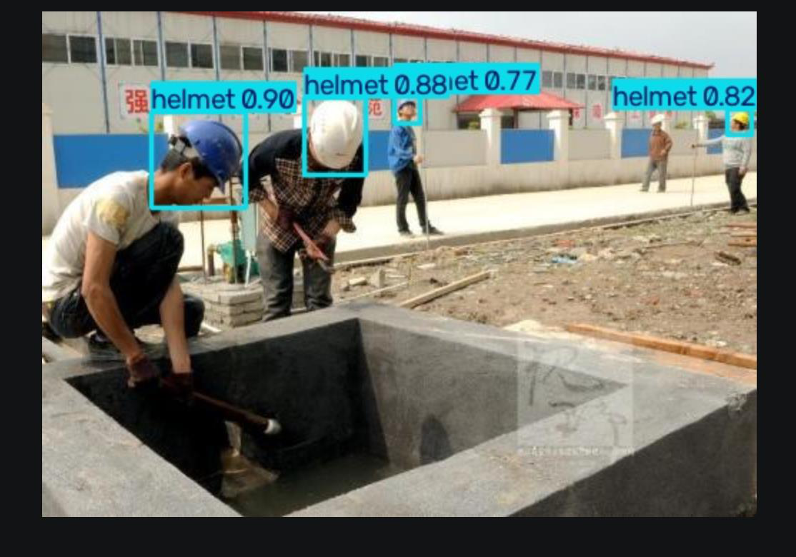
Şantiye Sahasında Baret Tespiti — Görsel Sonuç
Aynı sahne, iki model tarafından işlendi — sahnede 4 baret bulunuyor
YOLOv8
RT-DETR (ViT)
9

Slide 11
Accuracy ve İşleme Zamanı Karşılaştırması
~%64-65
50.
mAP50 — her iki model de
benzer genel başarım
epoch'tan sonra YOLOv8'de
overfitting başlıyor
İşleme Hızı / Kaynak Tüketimi (görece)
YOLOv8 hız
Çok hızlı — düşük gecikme, düşük kaynak
RT-DETR hız
Daha yavaş — self-attention nedeniyle yüksek işlem gücü
YOLOv8 accuracy
kararlılığı
50. epoch sonrası düşüyor (overfitting)
RT-DETR accuracy
kararlılığı
150 epoch boyunca stabil kalıyor
* Çubuklar projedeki gözlemlere dayalı görece kıyaslamadır, laboratuvar ölçümü değildir.
10

Slide 12
Sonuç: Hangisi, Nerede Kullanılmalı?
YOLOv8
RT-DETR (ViT)
Kenar Cihazlar ve Canlı Sistemler
Karmaşık Sahneler ve Sunucu Tarafı
• Şantiye kapısındaki IP kameralar • Mobil cihazlar • Canlı yayın yapan drone'lar Düşük gecikme (low latency) ve yüksek FPS gerektiğinde YOLO tercih edilmelidir.
• Donanım kısıtı olmayan güçlü sunucular • İnsanların birbirini kapattığı (occlusion) sahneler • Kalabalık şantiye sahaları Global context sayesinde karmaşık/kalabalık sahnelerde RT-DETR tercih edilmelidir.
11

Slide 13
KAYNAKÇA
Veri Seti
Roboflow Universe – Hard Hat / Safety Helmet Detection Dataset (Baret Veri Seti)
Açık Kaynak Kütüphaneler:
PyTorch, Ultralytics Framework, Albumentations, Matplotlib, Pandas.
Açıklanabilir AI ve Kod Asistanı:
Model kodlama, veri formatlama (YOLO to DETR conversion) ve hata analizi (debugging) süreçlerinde LLM tabanlı geliştirme asistanlarından (OpenAI ChatGPT, Anthropic Claude, Google Gemini) teknik destek alınmıştır.
Temel Mimariler ve Makaleler (Teorik Altyapı):
Dosovitskiy, A., et al. (2020). An Image is Worth 16x16 Words: Transformers for Image Recognition at Scale (ViT). ICLR.
Zhao, Y., et al. (2023). DETR Beats YOLOs on Real-Time Object Detection (RT-DETR). Baidu Research.
Jocher, G., et al. (2023). Ultralytics YOLOv8 / YOLO11 Documentation. Ultralytics.
Encoder-Only
Resmin tüm parçalarını okur, öz-dikkat (self-attention) ile özellik çıkarır.
7

